Slide 1
Alas sobre el Mediterráneo:
increíbles flujos migratorios entre España e Italia
Por Nando Pozzoni

Slide 2
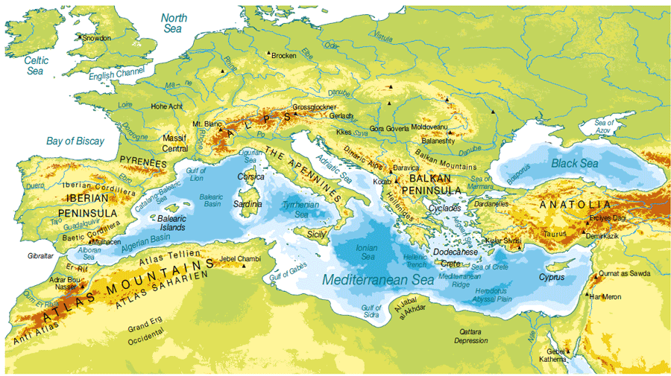

Slide 3
Las penínsulas ibérica e italiana con sus cordilleras y archipiélagos periféricos constituyen una avanzada del Continente europeo hacia el Océano Atlántico y, respectivamente, el Mediterráneo norteafricano.
Esta situación resulta muy favorable para la ruta de las aves migratorias al desplazarse a sus cuarteles de invierno o volviendo a las áreas de cría. En efecto las migraciones de aves y pájaros tienen lugar durante particulares periodos del año y se concluyen, al cambio de estaciones, con un retorno de los supervivientes a sus lugares de origen.
Hay que subrayar que esos éxodos no siempre siguen derrotas en línea recta; hoy hablaremos de la extraña ruta que águilas culebreras, halcones abejeros y otras aves del Noroeste italiano recorren, disfrutando de las corrientes ascensionales a lo largo de las costas occidentales mediterráneas (Italia, Provenza, España) para desplazarse a sus apostaderos africanos y viceversa, volviendo a sus terminales europeos.

Slide 4
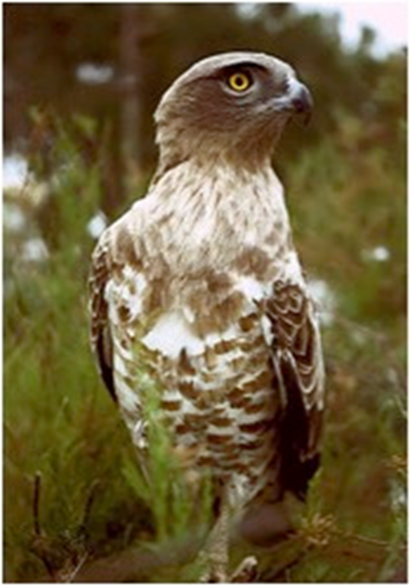
ÁGUILA CULEBRERA

Slide 5
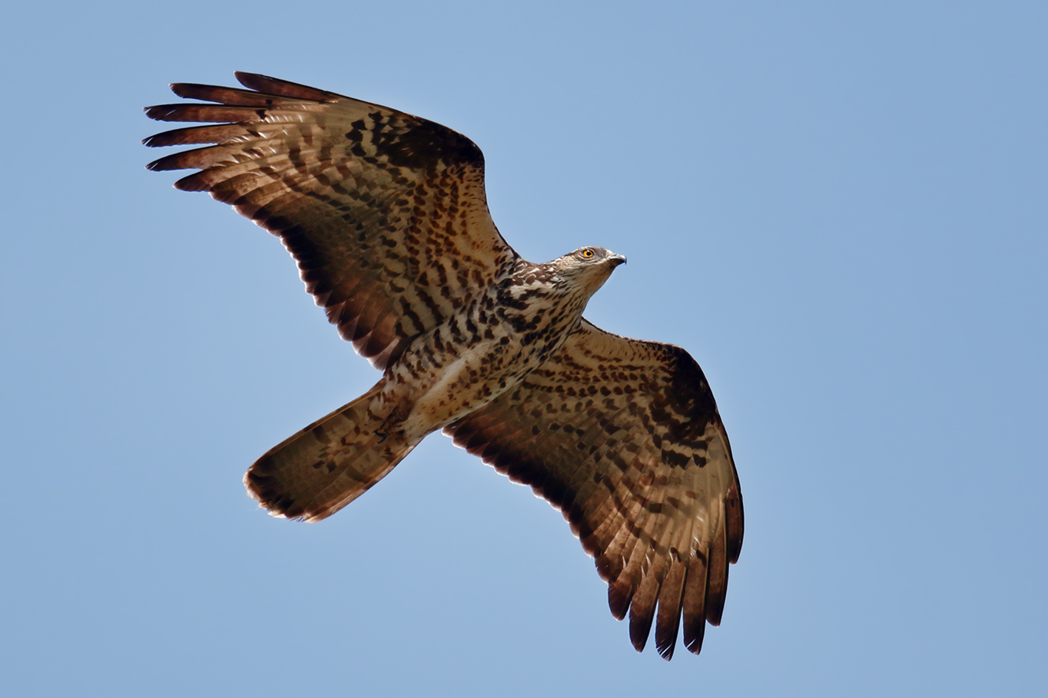
HALCÓN ABEJERO

Slide 6
Las aves migratorias pueden volar de 20 a 1000 kilómetros por día durante el período de migración. Esto depende del recorrido y la posibilidad de detenerse. La velocidad de crucero de las aves migratorias se sitúa entre 15 y 80 km por hora, debido a las condiciones climáticas, el viento y las corrientes ascendentes.

Slide 7
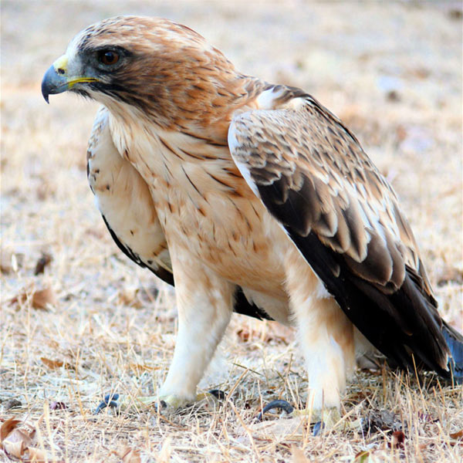
ÁGUILA CALZADA

Slide 8
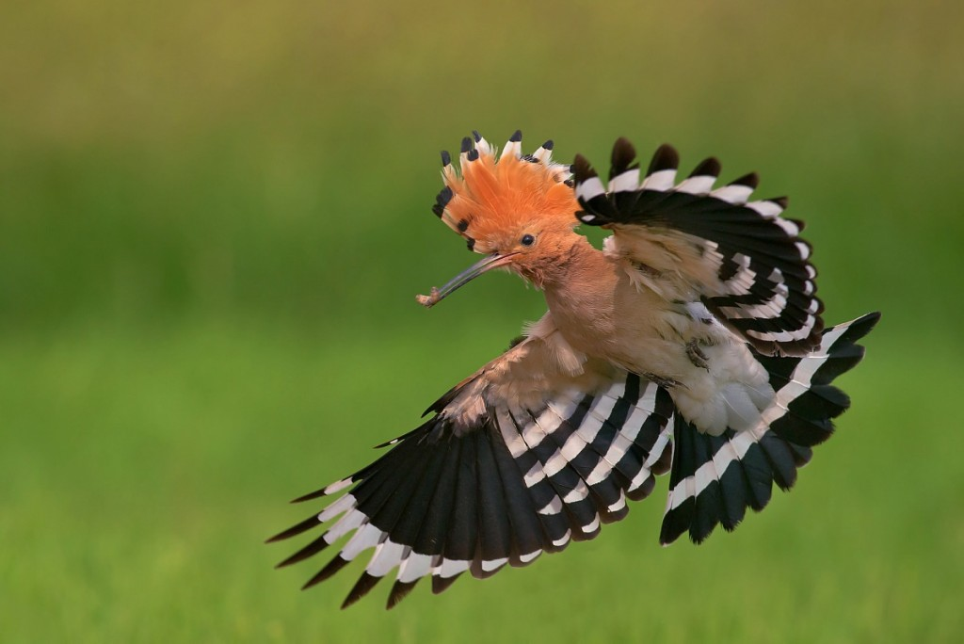
ABUBILLA

Slide 9
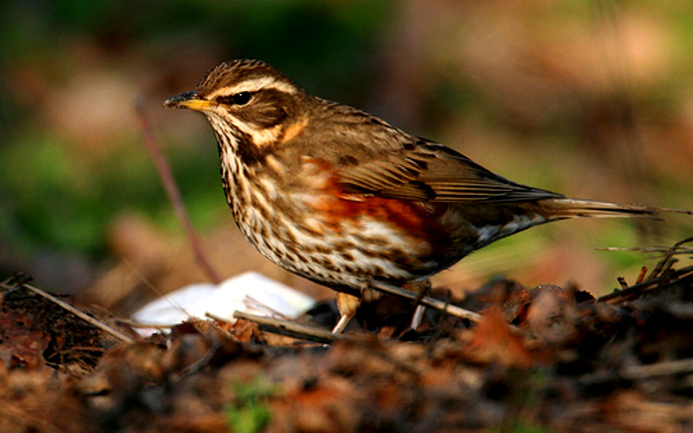
ZARZAL ALIRROJO

Slide 10
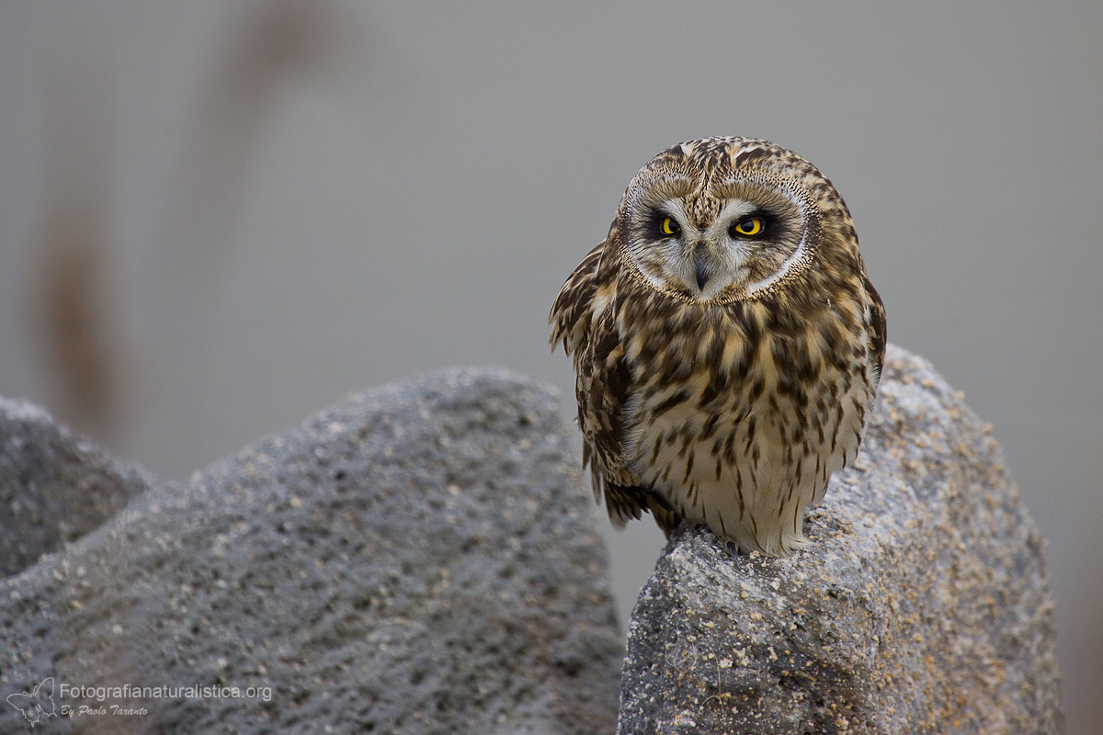
Lechuza Campestre

Slide 11
A lo largo de su extraordinario viaje de supervivencia, las aves migratorias encuentran varios obstáculos : pueden ser naturales, como depredadores y tempestades, o artificiales como los peligrosos vidrios y cristales de los edificios, que causan colisiones repentinas, y luego las redes y rifles de cazadores, sobre todo furtivos . Cada año, la caza furtiva mata a 25 millones de aves en la cuenca del Mediterráneo ;la mayoría son aves migratorias, muchas de ellas especies raras y en peligro de extinción.

Slide 12
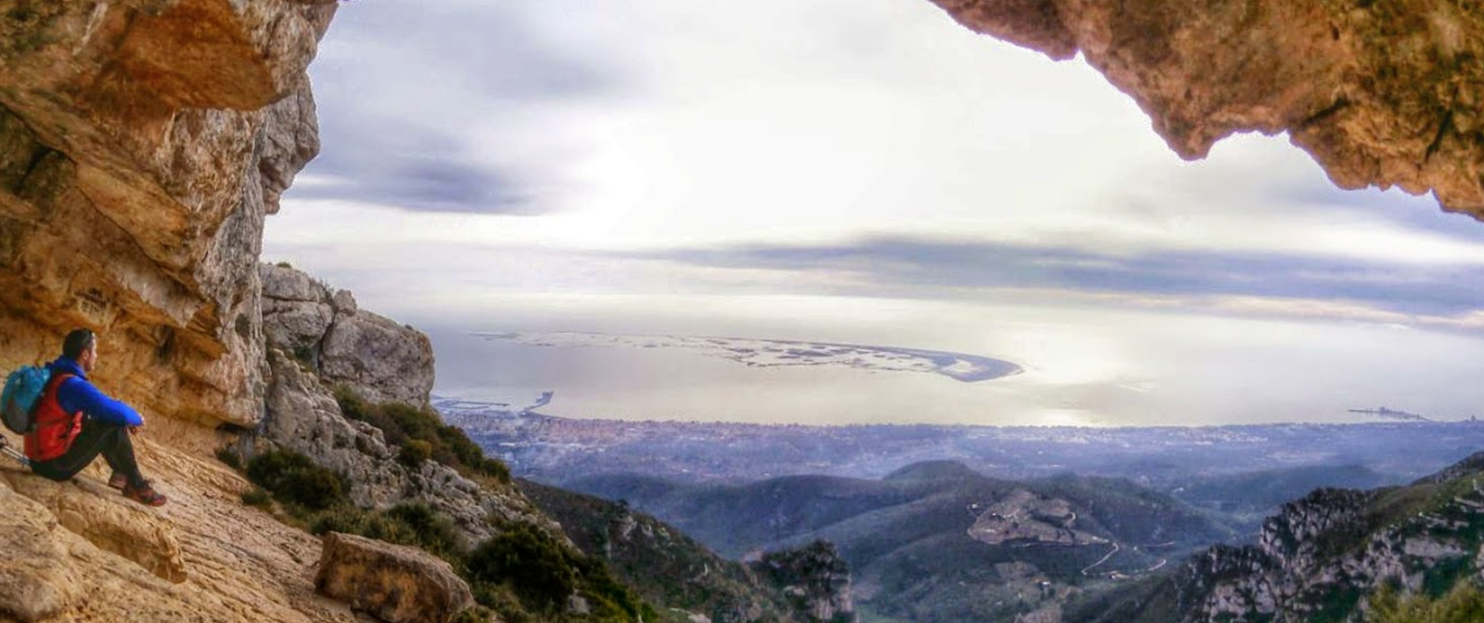
SIERRA DEL MONTSIÁ

Slide 13
Desde las alturas del Beigua (Liguria) o de la Sierra del Montsiá, entre Cataluña y Valencia, se pueden vislumbrar, durante las migraciones, imponentes rapaces, ruidosas bandadas de aves Y pájaros, observando también el vuelo de la culebrera, mágico y encantador, en los escenarios míticos de cordilleras, barrancos, extensas lagunas, manchas mediterráneas, estrechos de mar e islas.

Slide 14
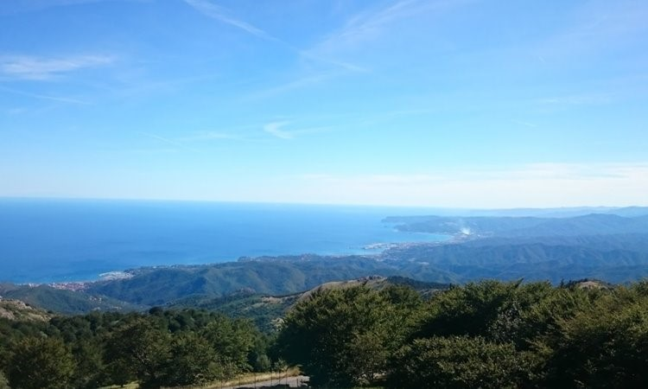
PARQUE NATURAL DEL MONTE BEIGUA

Slide 15
Para las aves migratorias que pasan por el Noroeste italiano, el recorrido más importante cruza el macizo del Beigua, estupendo Parque Natural de la Región Liguria, que abarca las dos vertientes, continental y mediterránea, limitando con Piamonte . El relieve es abrupto y escarpado sobre todo en la ladera marítima; numerosos riachuelos y torrentes desaguan en ambas vertientes .
El Parque, protegido por la UNESCO, gracias a su patrimonio geológico y natural, guarda una excepcional riqueza botánica y una avifauna singular : águila real y culebrera se encuentran aquí con las raras gaviotas de Audouini , buho real, pito negro y mirlo acuático.

Slide 16
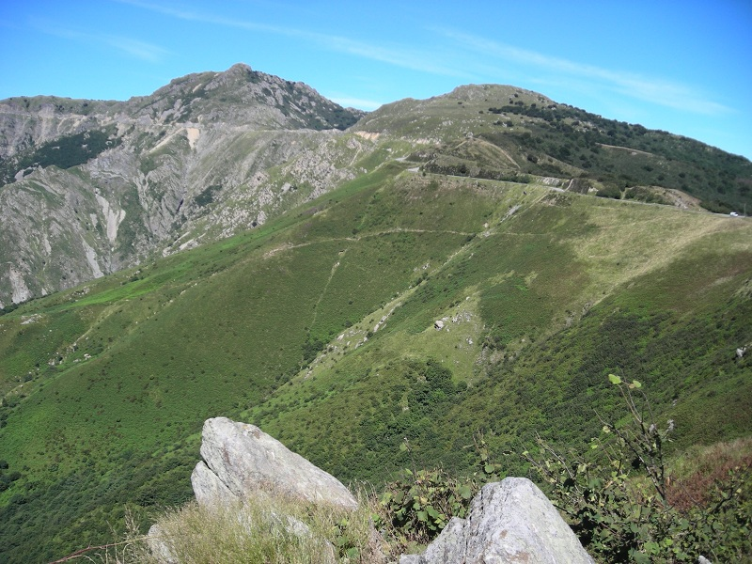
BRIC DEL DENTE ( PARQUE DEL BEIGUA )

Slide 17
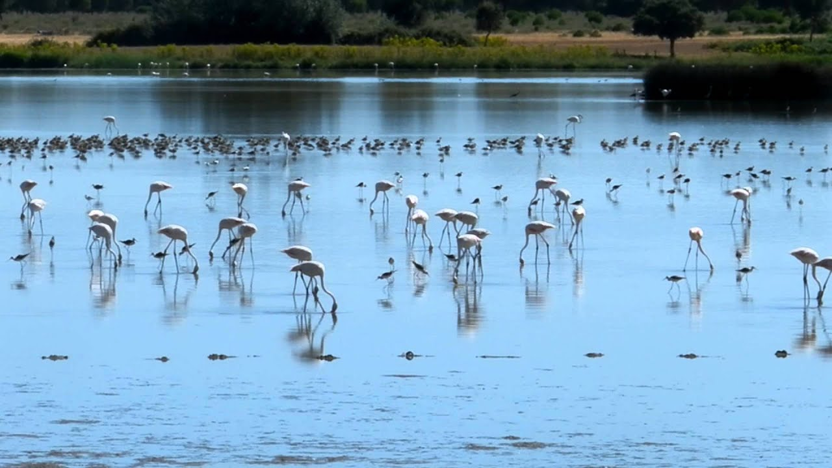
PARQUE NACIONAL DE DOÑANA

Slide 18
Muchas aves migratorias usan estrellas para orientarse. No es una leyenda popular, sino una realidad científica demostrada por varios estudios que también han confirmado cómo el vuelo está influenciado por el campo magnético de la Tierra.

Slide 19
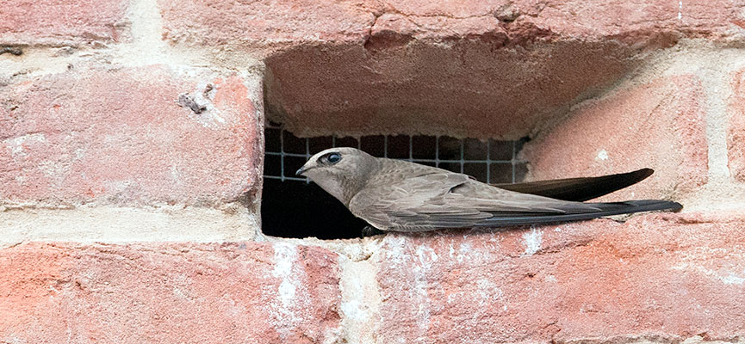
VENCEJO PÁLIDO

Slide 20
La alteración del ambiente afecta profundamente también a los Países mediterráneos: por este motivo demasiadas especies tanto de la flora como de la fauna quedan en peligro de extinción. Lamentablemente, entre las áreas protegidas, aun faltan muchos lugares, sobre todo del litoral mediterráneo, que funcionan como apostaderos y áreas de crías de la fauna avícola y terrestre. Queremos esperar que la consolidación de las reservas actuales y la creación de otras nuevas puedan fomentar un turismo responsable, de bajo impacto con el medio ambiente, porque las zonas protegidas han también demostrado su papel educativo, como lugares de entrenamiento, investigación y de formación para la juventud.

Slide 21
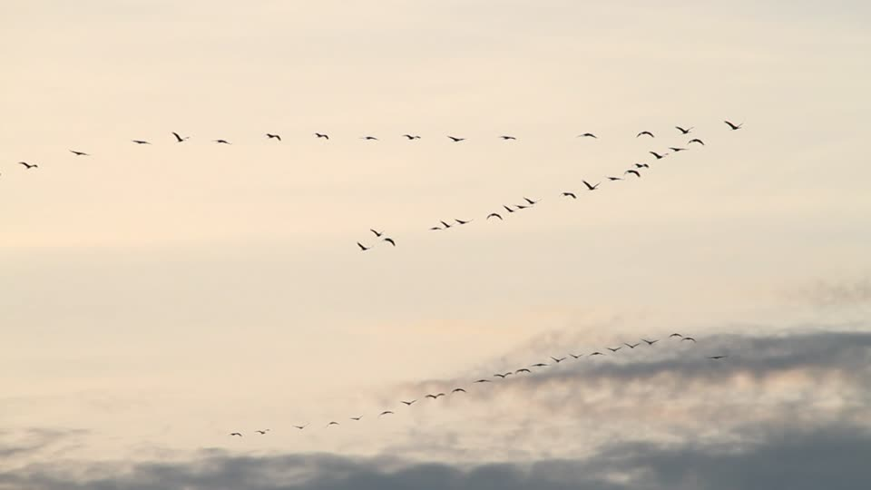
BANDADA DE GRULLAS

Slide 22
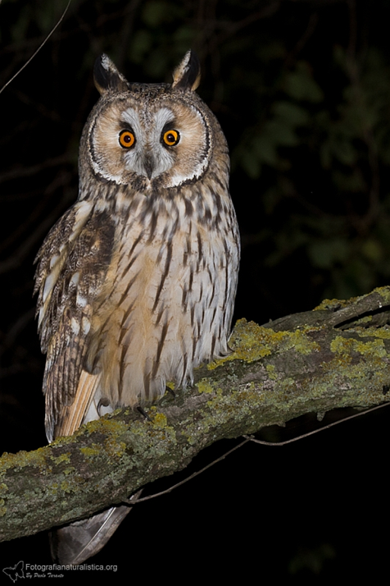
REMANSO
El búho
deja su meditación,
limpia sus gafas
y suspira.
Una luciérnaga
rueda monte abajo,
y una estrella,
se corre.
El búho bate sus alas
y sigue meditando.
(Federico García Lorca, 1919)

